Slide 1


UBND QUẬN LONG BIÊN
Trường Mầm Non Giang Biên
Lĩnh vực: Phát triển ngôn ngữ
Đề tài: Truyện Kiến con đi ô tô
Lớp: Mẫu Giáo Nhỡ
Giáo viên: Nguyễn Thị Thường
Nguyễn Thị Bích Phượng

Slide 2
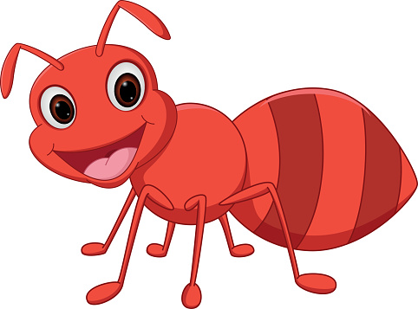

Bài hát: Chú kiến con

Slide 3


Slide 4

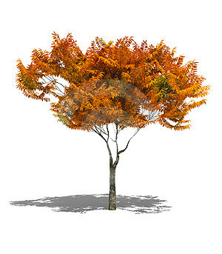


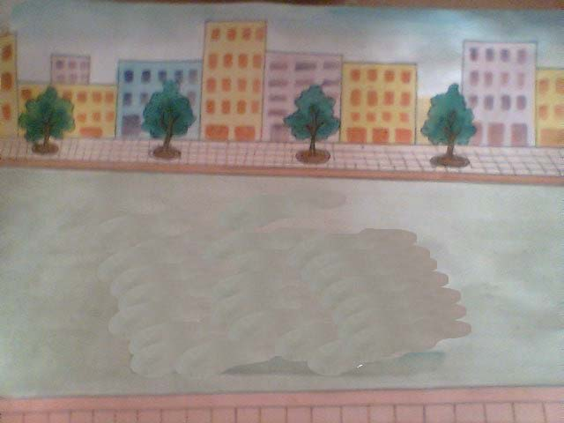
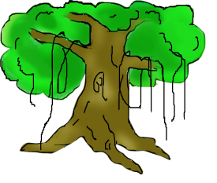
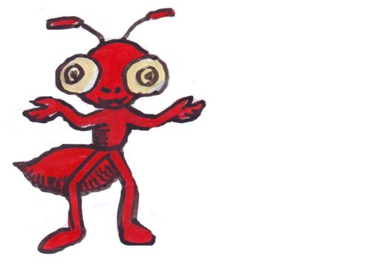
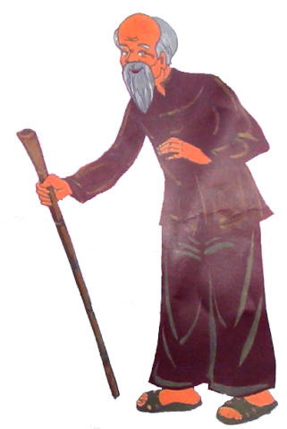


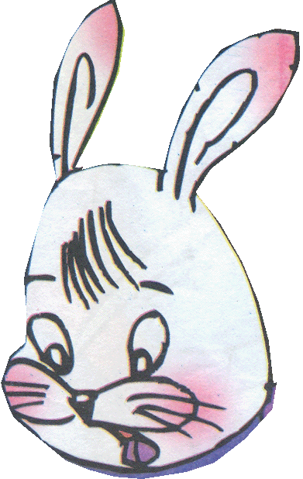

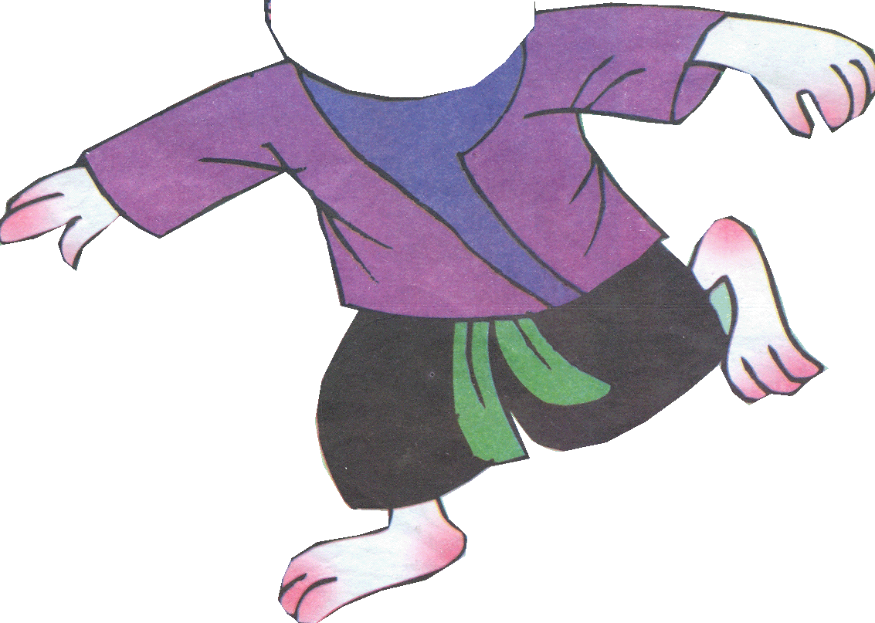
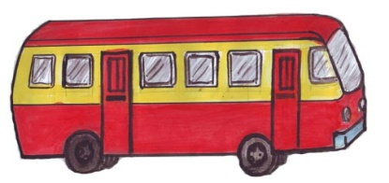

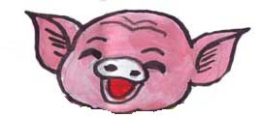
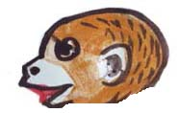
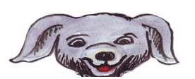

Xe
Buýt

Slide 5
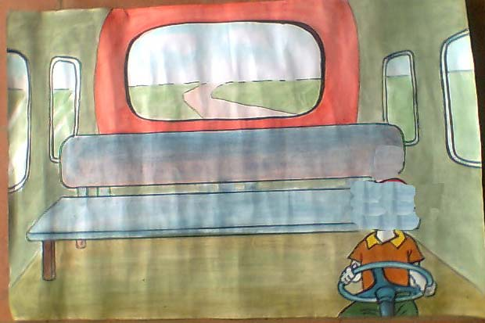


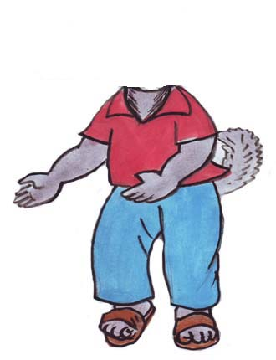
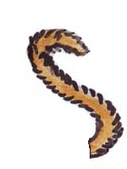
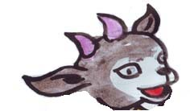
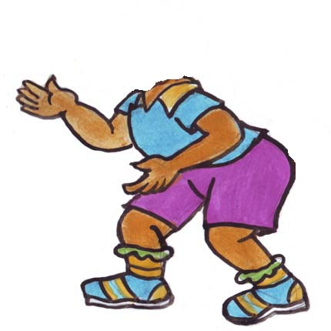
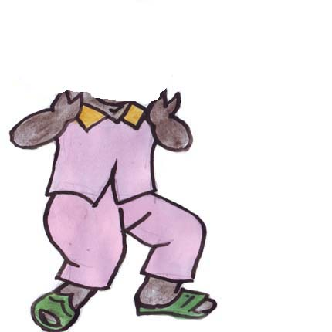
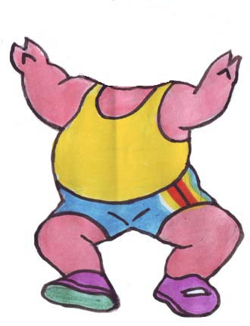


Slide 6


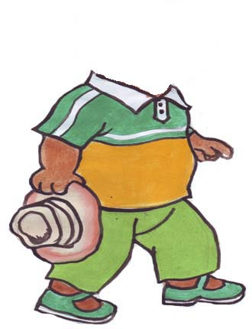

RẠP CHIẾU PHIM
Xe
Buýt

Slide 7

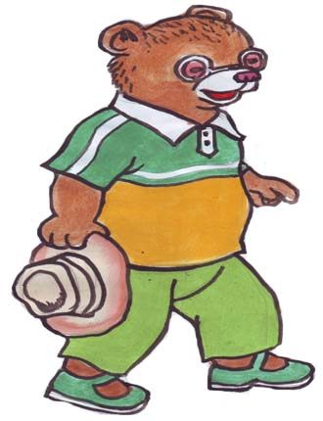

Slide 8
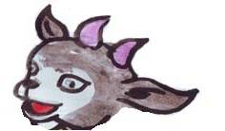
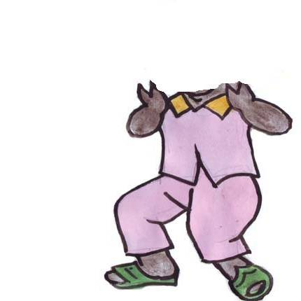

Slide 9
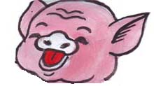
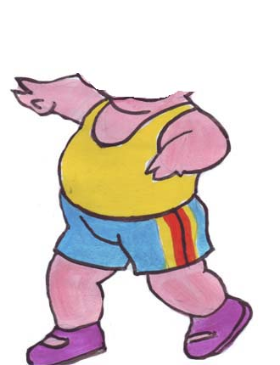

Slide 10

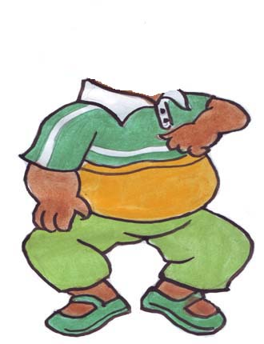
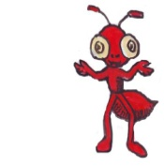


Slide 11

Đàm Thoại

Slide 12
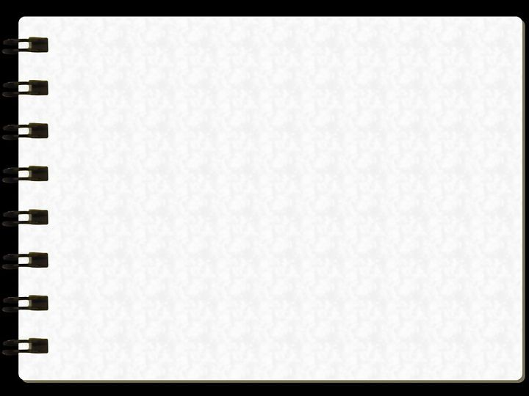
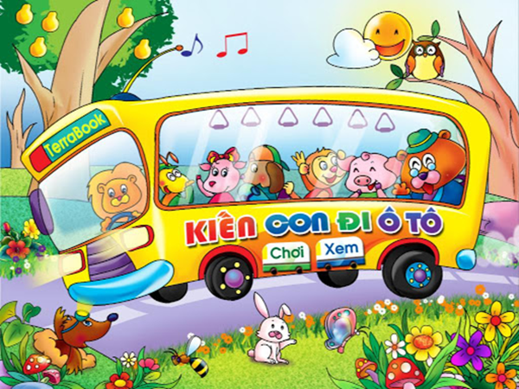
Các con vừa nghe câu truyện gì?

Slide 13
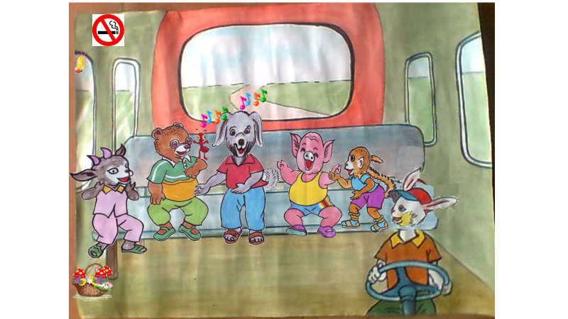
Trong câu truyện gồm có những
nhân vật nào?

Slide 14
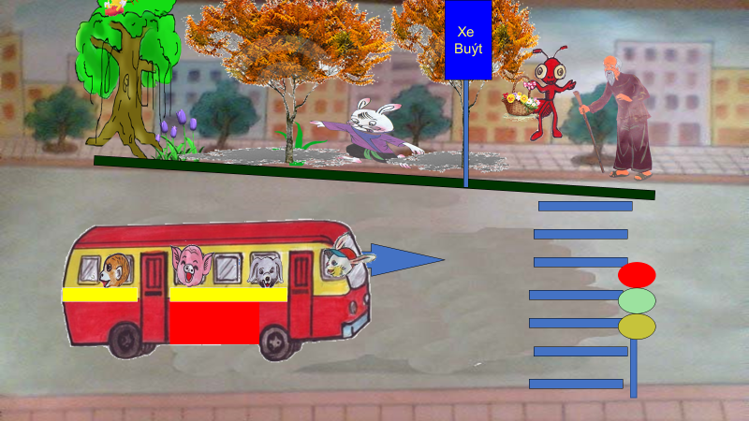
Bạn Kiến con đi đâu?

Slide 15
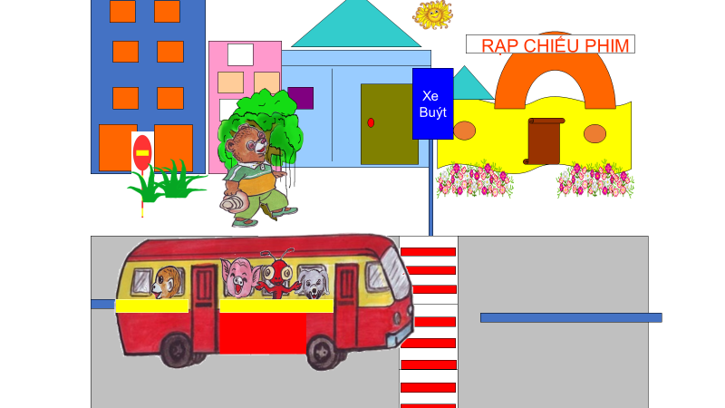
Bạn Kiến con đi bằng phương tiện gì

Slide 16
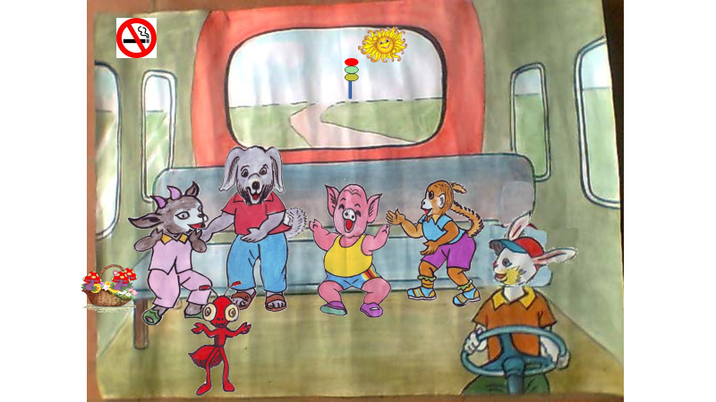
Trên xe Bus có những ai?

Slide 17
Các bạn đi đâu?

Slide 18
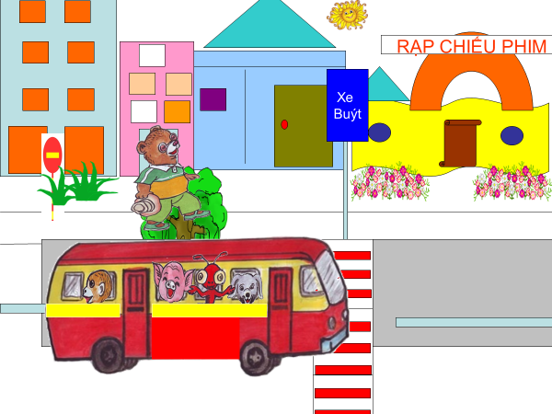
Ai đã lên xe ở bến đón xe Bus tiếp theo?

Slide 19
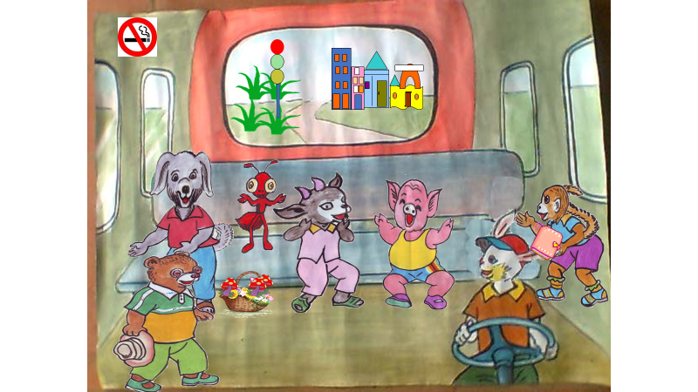
Khi bác Gấu lên xe thì có chuyện gì xảy ra?

Slide 20
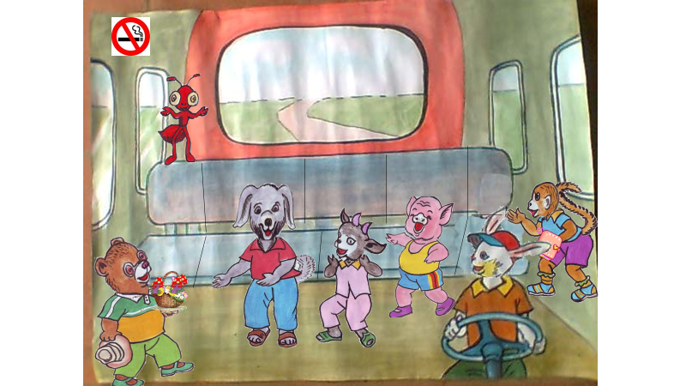
Các bạn nhỏ đã làm gì khi thấy bác Gấu không có chỗ ngồi?

Slide 21
Bác Gấu có ngồi vào chỗ của các bạn nhỏ không?

Slide 22
Bạn Kiến con đã đưa ra ý tưởng gì để tất cả mọi người đều có chỗ ngồi?

Slide 23
Trên đường đi bạn Kiến con làm gì?

Slide 24
PHIM HOẠT HÌNH : KIẾN CON ĐI Ô TÔ

Slide 25
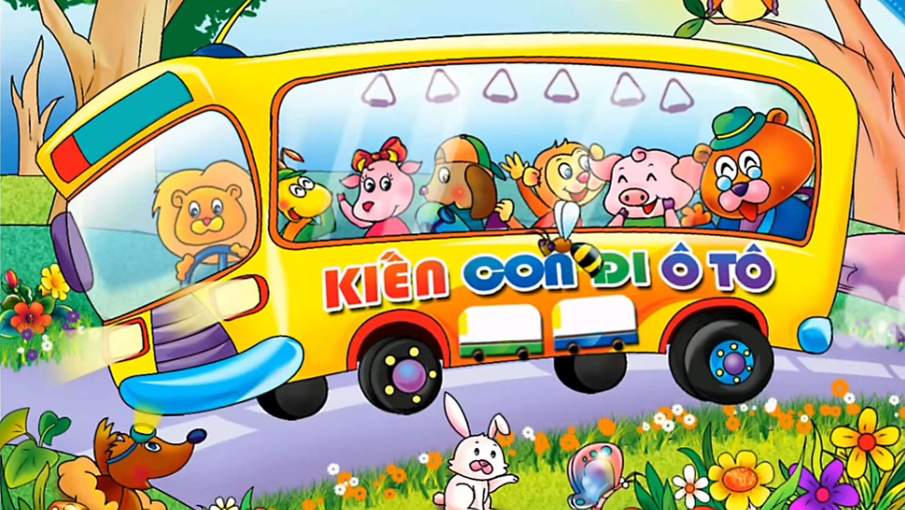

Slide 26
Bài học kết thúc
Cảm ơn các các con đã chú ý lắng nghe!

